Slide 1
빅데이터분석 4주차 팀과제 · 미션 D
방과후 10대는 어디에 머무는가
15~17시 10대 생활인구로 청소년 공간을 열 자치구 고르기
1
무엇을 봤는가
2
어떻게 했는가
3
그래서 무엇인가
미션 · 데이터 · 함정
핵심 정제 판단
권고 · 근거 · 한계
14조 정승엽 · 박유진 · 신효주
교육용으로 오류가 의도적으로 삽입된 가공 데이터(기준일 2026-04-15 하루) — 실제 서울시 공식 통계가 아닙니다.
Notes:
[발표자: 정승엽 · 목표 0:15]
안녕하세요, 14조 정승엽입니다. 저희 주제는 "방과후 10대는 어디에 머무는가"입니다. 발표는 무엇을 봤는지, 어떻게 했는지, 그래서 무엇을 권하는지, 세 장으로 나눠 말씀드리겠습니다.

Slide 2
미션: 방과후 10대가 많이 머무는 구에 공간을 연다
미션 (고정)
우리 가설 (분석 전에 세움)
의사결정자
청소년정책 담당자
방과후 10대는 사는 곳이 아니라
학원·학교가 몰린 구에 머물 것이다
결정
방과후 청소년 공간을 새로 열 자치구
범위
15~18시 · 10대 → 15·16·17시 3개 시간대
절대 상위3에 학원가 강남·양천·노원이 다수 들어갈 것
비중은 번화한 학원가(강남·송파)보다 학원가 + 주거지인 노원에서 두드러질 것
절대 = 합계
비중 = 비율
10대 합계
10대 ÷ 전 연령
얼마나 많이 머무나
얼마나 몰려 있나
반대 결과 수용 (미리 정해 둔 규칙)
학원가 밖의 구가 상위에 오르면 가설을 기각하고, 상업시설·환승거점·통근 같은 비학업 요인으로 설명을 바꾼다.
자치구별 15~17시
10대 생활인구 · 단위 명
분모 = 같은 시간대
전 연령대 합계 · 단위 %
Notes:
[발표자: 정승엽 · 목표 0:55]
의사결정자는 청소년정책 담당자이고, 결정할 것은 방과후 청소년 공간을 새로 열 자치구입니다.
[두 지표 카드 가리키기] 지표는 두 개입니다. 절대는 10대가 몇 명 머무는지, 비중은 같은 시간대 전 연령 중 10대가 몇 퍼센트인지입니다. 많이 머무는 곳과 몰려 있는 곳이 다를 수 있어서 둘 다 봤습니다. 예를 들어 업무지구처럼 사람이 많은 곳은 10대 숫자는 커도 비중은 낮을 수 있습니다.
범위 15~18시는 15·16·17시, 세 개 시간대로 해석했습니다. 18이라는 값은 18시부터 19시까지를 뜻하기 때문입니다.
[가설 박스] 가설은 "10대는 학원가에 몰린다"였습니다. 그리고 분석 전에 학원가 밖 구가 나오면 가설을 버린다는 규칙을 미리 정해 뒀습니다. 이 규칙은 3장에서 실제로 쓰입니다.

Slide 3
데이터와 함정: 숫자를 믿기 전에 확인한 세 가지
서울시 생활인구(가공) 3,860행 × 5열 · 25개 구 × 24개 시간대 × 6개 연령대 · 2026-04-15 하루치
함정 1
함정 2
함정 3
생활인구 ≠ 거주인구
오류가 심어진 데이터
'15~18시'는 피크가 아니다
그 시각 그 구에 있던 사람 수다. 다른 구에서 통학해 온 학생도 함께 잡힌다.
교육용으로 중복·결측·음수·고값·콤마 표기를 일부러 넣었다. 그대로 더하면 틀린다.
7~20시가 전반적으로 평평하다. 15~17시는 데이터가 아니라 우리가 정한 '방과후'다.
원본에서 찾은 품질 이슈 전부 고치지 않고, 15~17시 범위에 영향이 있는지부터 확인했다
260
195
25
19
360
완전 중복 행
결측 (빈칸 95 · '-' 100)
음수 (−9990 2건 포함)
고값 (동대문 새벽 2~4시)
콤마 표기 값
Notes:
[발표자: 정승엽 · 목표 0:55]
데이터는 2026년 4월 15일 하루치, 3,860행입니다. 숫자를 보기 전에 함정 세 가지를 확인했습니다.
첫째, 생활인구는 거주인구가 아닙니다. 그 시각 그 구에 있던 사람이라, 통학해 온 학생도 섞여 있습니다.
둘째, 교육용으로 오류가 심어진 데이터입니다. 중복, 결측, 음수, 단위가 틀린 값이 일부러 들어 있어서, 그대로 더하면 틀린 숫자가 나옵니다.
셋째, 15~18시는 데이터상 피크가 아닙니다. 하루가 대체로 평평해서, 이 시간대는 저희가 정한 '방과후' 정의입니다.
[아래 숫자 타일] 실제로 중복 260행, 결측 195건, 음수 25건 같은 이슈가 있었습니다. 저희는 이걸 전부 고치지 않고, 범위 안에 영향이 있는지부터 봤습니다. 어떻게 했는지는 박유진 님이 설명하겠습니다.

Slide 4
정제 순서: 앞 단계가 뒤 단계의 입력을 깨끗하게 만든다
진단
형식 정리
명백한 오류 교정
모르는 값 추정
확인
0
1
2
3
4
5
6
7
사전 진단
공백 제거
숫자 변환
중복 제거
음수 처리
결측 보정
손대지 않음
최종 점검
변경 없음
전체
전체
전체
전체
범위 안만
확인만
assert
범위 안 영향부터 센다
컬럼명 공백에 코드가 깨지지 않게
숫자가 돼야 합계·중복·음수를 판단
합계·평균이 부풀지 않게
정상값만 평균에 들어가게
정리된 값으로 평균을 내 채움
고값·기준일자는 기록만
0행 무음 실패·수치 불일치 차단
핵심 판단 ①
핵심 판단 ②
범위 한정
순서가 곧 이유 숫자로 바꿔야 음수와 표기만 다른 중복을 찾을 수 있고, 중복·음수를 먼저 정리해야 결측 보정 평균이 오염되지 않는다. 분석용 필터링(15~17시)은 정제가 끝난 뒤에 한다.
Notes:
[발표자: 박유진 · 목표 0:50]
박유진입니다. 정제는 이 순서대로 0번부터 7번까지 했습니다.
[왼쪽부터 손으로 훑기] 먼저 데이터를 바꾸지 않고 범위 안 영향을 셌고, 형식 정리, 명백한 오류 교정, 모르는 값 추정, 마지막으로 확인 순서입니다. 0번 사전 진단에서는 이슈마다 전체 몇 건, 범위 안 몇 건, 그중 10대 몇 건인지를 먼저 셌고, 이 숫자를 보고 고칠지 말지를 정했습니다.
이 순서에는 이유가 있습니다. 숫자로 바꿔야 음수와 표기만 다른 중복을 찾을 수 있습니다. 그리고 중복과 음수를 먼저 정리해야 결측을 채울 평균이 오염되지 않습니다.
[초록 두 칸] 초록색 두 단계가 저희의 핵심 판단이고, [주황 칸] 주황색 결측 보정만 범위 안에서만 했습니다.

Slide 5
핵심 판단 두 가지: 숫자 변환, 음수 처리
핵심 판단 ①
핵심 판단 ②
'1,234'는 더할 수 없다
인구는 음수일 수 없다, 규칙은 둘
원본
정제 후
원본
정제 후
"1,234"
→
1234
−9990
→
NaN (결측)
"1234"
→
1234
그 밖의 음수
→
abs()로 부호 복원
"-" · 빈칸
→
NaN (결측)
예: −417
→
417
문제
콤마 있는 값과 없는 값이 섞여 열 전체가 문자열이다. 합계를 낼 수 없다. (360건, 범위 안 10대 6건)
근거
−9990은 인구 범위를 벗어난 오류코드다. 나머지 음수의 절대값(417~7,804)은 정상 인구 범위 안에 있다.
처리
콤마를 지우고 숫자형으로 바꿨다. 문자 '-'와 빈칸은 NaN이 된다.
처리
−9990(2건)은 결측으로, 나머지 23건은 부호만 되돌렸다. 행은 지우지 않았다.
검증
변환 후 NaN 195건 = 원래 '-'·빈칸 195건. 변환 때문에 잃은 값은 0건이다.
영향
범위 안 2건 모두 분모(전 연령)다. 10대 합계는 그대로, 비중의 분모만 바로잡혔다.
Notes:
[발표자: 박유진 · 목표 1:10]
[왼쪽] 첫 번째, 숫자 변환입니다. 생활인구 열에 콤마가 있는 값과 없는 값이 섞여 있어서, 열 전체가 문자열이었습니다. "1,234"는 더할 수 없습니다. 콤마 표기는 범위 안에도 50건, 10대만 6건 있어서, 이걸 안 하면 집계 자체가 불가능했습니다. 그래서 콤마를 지우고 숫자로 바꿨습니다.
이때 '-'와 빈칸은 결측이 되는데, 변환 후 결측이 정확히 195건, 원래 '-'와 빈칸 수와 같았습니다. 변환 때문에 잃은 값은 없다는 뜻입니다.
[오른쪽] 두 번째, 음수 처리입니다. 인구는 음수일 수 없지만, 규칙을 둘로 나눴습니다. −9990은 오류코드로 보고 결측 처리했습니다. 나머지 음수는 절대값이 417에서 7,804로 정상 범위라서, 부호만 잘못 붙은 것으로 보고 되돌렸습니다. 행을 지우지 않은 이유는, 지우면 그 구의 분모가 통째로 작아지기 때문입니다.
범위 안 음수 2건은 모두 분모 쪽이라, 10대 합계는 그대로고 비중의 분모만 바로잡혔습니다.

Slide 6
어디까지 고칠까: 틀린 값은 전체, 모르는 값은 범위 안만
판단 기준은 하나 이 값은 '틀린' 값인가, '모르는' 값인가?
틀렸다
전체 표에 적용
모른다
범위(15~17시) 안에서만
명백한 오류 교정
모르는 값 추정
공백 제거
숫자 변환
중복 제거
음수 규칙
결측 보정 22건
인구가 음수일 수 없다는 사실은 15~17시에만 참인 게 아니다.
정제된 표는 24시간 히트맵에도 다시 쓰인다. 범위 밖 오류를 남기면 그 그래프가 오염된다.
범위 밖 결측은 절대·비중 어디에도 쓰이지 않는다.
채울수록 근거 없는 추정값만 늘어난다. 그래서 범위 밖 결측 159건은 그대로 뒀다.
손대지 않은 것도 이유와 함께 기록 동대문구 새벽 고값 18건(범위 밖) · 범위 밖 결측 159건 · 기준일자(단일 날짜, 형식 이상 없음)
Notes:
[발표자: 박유진 · 목표 0:45]
그럼 어디까지 고칠까요? 기준은 하나였습니다. "이 값은 틀린 값인가, 모르는 값인가."
[왼쪽 파랑] 공백, 콤마, 중복, 음수는 틀린 값입니다. 인구가 음수일 수 없다는 건 15~17시에만 참인 게 아닙니다. 또 정제한 표를 24시간 히트맵에도 쓰기 때문에 전체에 적용했습니다.
[오른쪽 주황] 결측은 모르는 값이라, 채우는 건 추정입니다. 범위 밖 결측은 결과에 안 쓰이니 채울수록 근거 없는 추정만 늘어납니다. 그래서 범위 안 22건만 보정하고, 범위 밖 159건은 그대로 뒀습니다. 정리하면, 틀린 건 어디서든 고치고, 모르는 건 꼭 필요한 곳만 추정한다가 저희 원칙입니다.

Slide 7
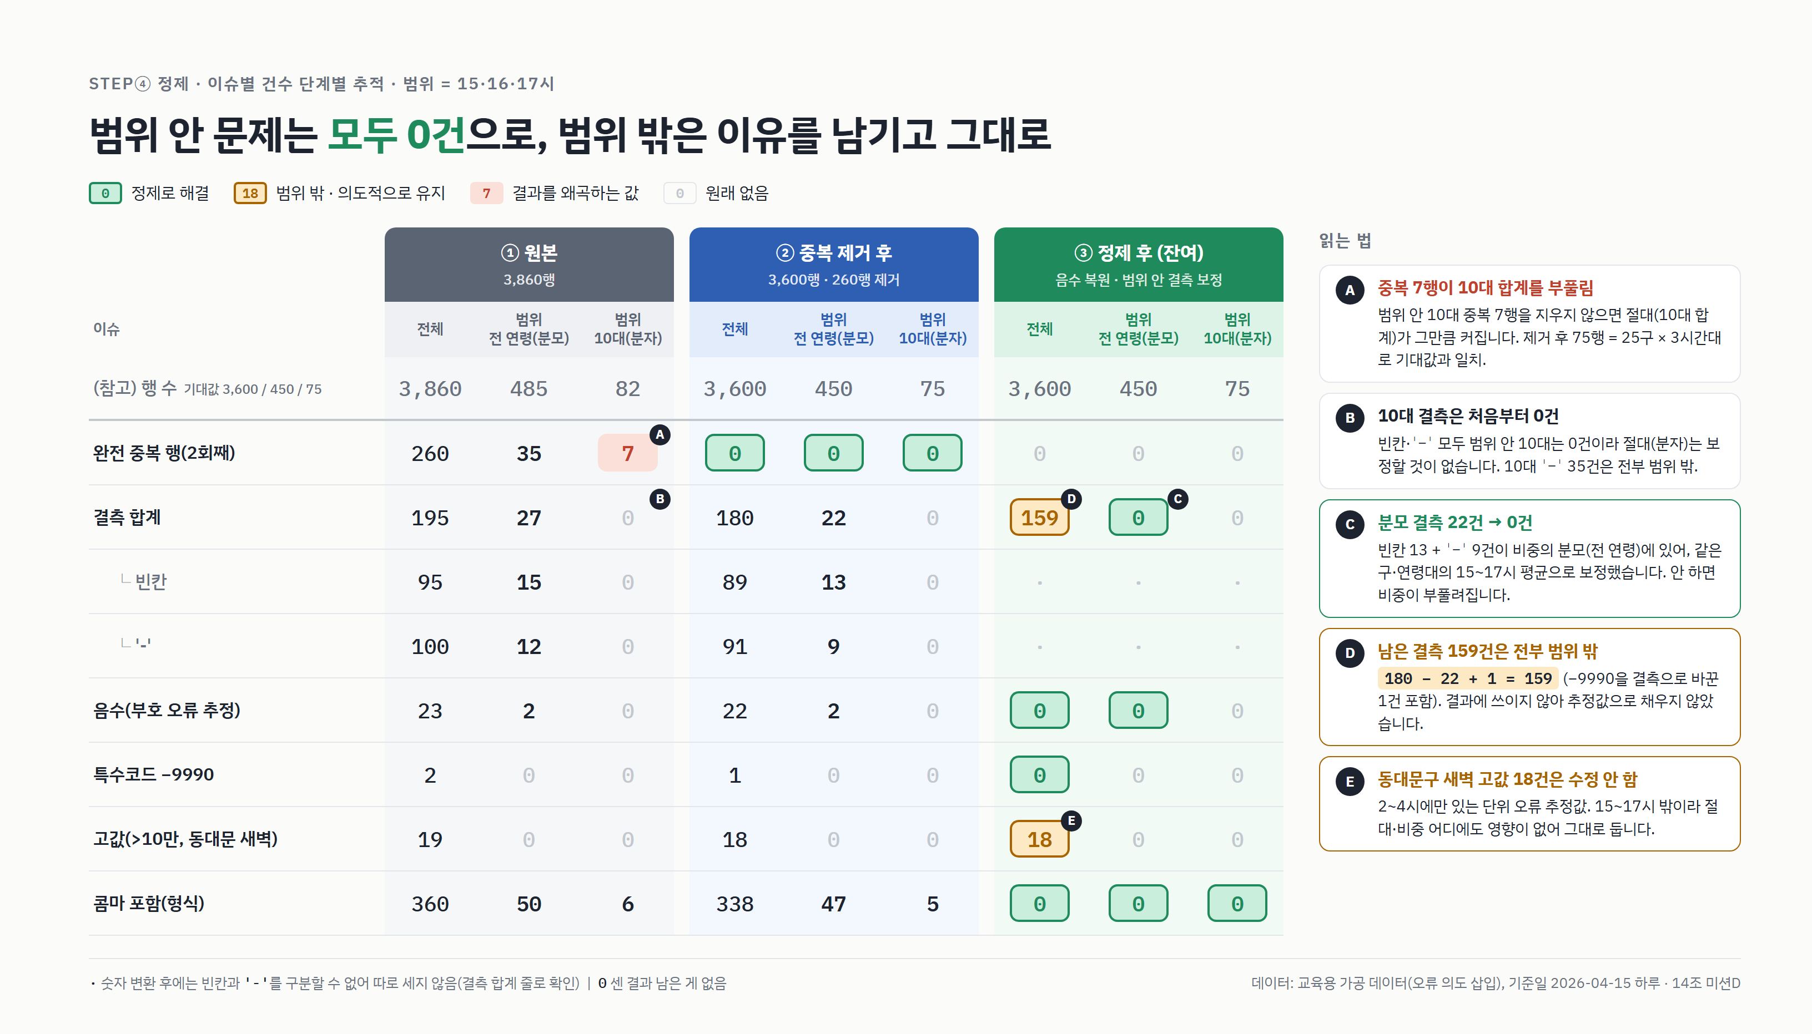
정제 결과: 범위 안 문제는 0건, 행 수는 기대값과 일치
필터 전 → 후 행 수
전체
3,860 → 3,600
중복 260행 제거
범위 · 전 연령 (분모)
485 → 450
= 25구 × 3시간 × 6연령
범위 · 10대 (분자)
82 → 75
= 25구 × 3시간
기대값과 정확히 맞아서 필터 조건(15~17시)이 맞다는 것도 함께 검증했다. 0행이 나오면 코드보다 조건을 의심한다.
Notes:
[발표자: 박유진 · 목표 0:45]
그 결과를 단계별로 추적한 표입니다. [색 구분] 회색이 원본, 파랑이 중복 제거 후, 초록이 정제 후입니다.
[초록 0 칸] 범위 안 문제는 전부 0건이 됐고, [주황 159·18] 주황으로 남은 결측 159건과 고값 18건은 범위 밖이라 일부러 남긴 것입니다. [빨간 7] 빨간 7은 범위 안 10대 중복 7행인데, 이걸 안 지웠으면 10대 합계가 그만큼 부풀었을 겁니다.
[오른쪽 카드] 정제 후 범위 안 10대는 75행, 25개 구 곱하기 3개 시간대와 정확히 맞습니다. 필터 조건이 맞다는 것도 이걸로 확인했습니다. 이 정제가 결과를 어떻게 바꿨는지는 신효주 님이 이어가겠습니다.

Slide 8
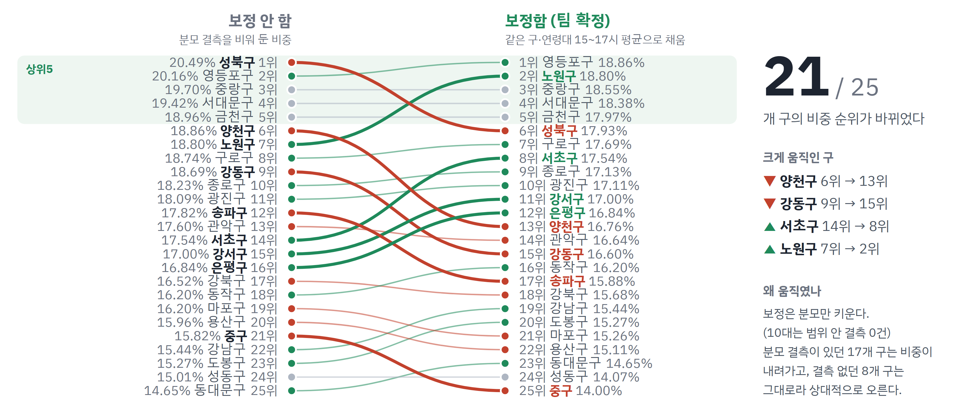
분모 결측을 보정하자 비중 순위가 크게 바뀌었다
▶ 직접 해보기 · 상호작용 차트
읽는 법 보정은 분모만 키운다 → 결측이 있던 구는 내려오고, 없던 구(노원 등)는 그대로라 올라선다. 순위가 이렇게 흔들리는 걸 보고도 보정했으므로 결론은 '이번 정제 기준의 결과'(한계 ③)
Notes:
[발표자: 신효주 · 목표 1:05]
신효주입니다. 정제 판단 중 결과를 가장 크게 바꾼 건 분모 결측 보정이었습니다.
결측 칸이 합계에서 빠지면 그 구의 분모가 작아지고, 비중이 부풀려집니다. 그래서 같은 구, 같은 연령대의 다른 시간대 평균으로 채웠더니, 25개 구 중 21개 구의 순위가 바뀌었습니다.
[빨간 선] 보정은 분모만 키웁니다. 그래서 성북구가 1위에서 6위로 내려간 건, 부풀었던 비중이 제자리로 온 것입니다. [초록 선] 노원구는 결측이 없어 비중이 18.80%로 그대로인데, 다른 구들이 내려오면서 7위에서 2위로 올라섰습니다.
절대 순위는 10대 결측이 없어서 바뀌지 않았습니다. 같은 데이터인데 정제 판단 하나로 1위가 바뀐다는 점이, 저희가 이번 과제에서 가장 크게 배운 부분입니다. 순위가 이렇게 흔들리는 걸 보고도 보정했기 때문에, 결론은 "이번 정제 기준의 결과"로 읽어야 합니다.

Slide 9
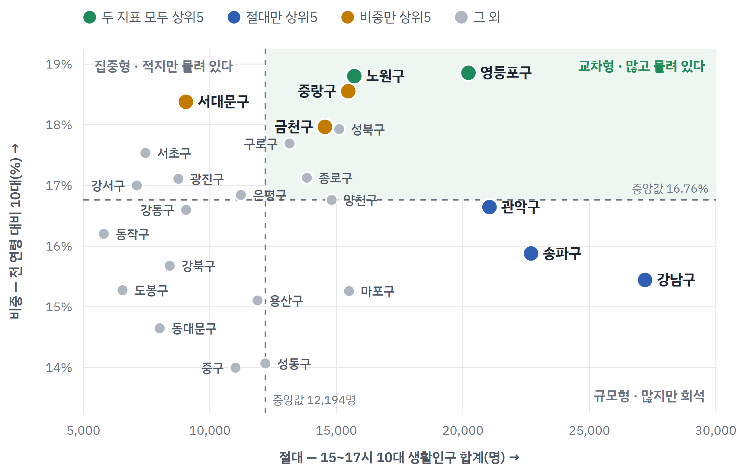
결과: 두 지표 모두 상위5에 든 구는 노원·영등포뿐
▶ 직접 해보기 · 상호작용 차트
적중
강남 절대 1위 · 노원 비중 2위. 번화한 학원가는 비중이 낮다(강남 19위, 송파 17위).
빗나감
관악 절대 3위 · 영등포 비중 1위. 둘 다 가설의 학원가 목록 밖이다.
판정
부분 기각. 미리 정한 반대 결과 수용대로 '학원가 + 비학업 요인' 복합 설명으로 바꾼다.
Notes:
[발표자: 신효주 · 목표 0:55]
정제 후 결과입니다. 가로가 절대, 세로가 비중입니다. [파란 점] 절대 상위5는 강남, 송파, 관악, 영등포, 노원. [주황 점] 비중 상위5는 영등포, 노원, 중랑, 서대문, 금천입니다. [오른쪽 위 초록 점] 두 목록에 모두 든 구는 노원구와 영등포구, 둘뿐입니다.
[오른쪽 카드] 가설과 비교하면, 강남 절대 1위와 노원 비중 2위는 맞았습니다. [오른쪽 아래] 강남은 사람은 가장 많지만 비중은 19위로, 번화한 학원가일수록 비중이 묽어진다는 예측도 맞았습니다. 하지만 관악 절대 3위, 영등포 비중 1위는 학원가 목록에 없던 결과입니다.
그래서 미리 정한 규칙대로 가설을 부분 기각하고, 학원가와 상업·교통 같은 비학업 요인을 함께 보는 설명으로 바꿨습니다. 다만 왜 관악과 영등포에 몰렸는지는 이 데이터만으로 증명할 수 없어서, 한계로 남겼습니다.

Slide 10
권고: 노원구·영등포구, 세 번째는 판단 보류
확정 ①
확정 ②
판단 보류
노원구
영등포구
강남구 또는 중랑구
절대 5위 15,710명 · 비중 2위 18.80%
절대 4위 20,223명 · 비중 1위 18.86%
규모 우선 → 강남구 (절대 1위 27,203명)
집중도 우선 → 중랑구 (비중 3위 18.55%)
가설의 '학원가 + 주거지' 패턴과 일치
가장 강한 교차 근거. 학원가 통념 밖이라 현장 확인 필요
정책 목적(최대 다수 vs 효율)으로 결정
근거 절대 상위5 ∩ 비중 상위5 = 노원구 · 영등포구 (둘뿐)
한계
1
하루치 · 가공 데이터
2
생활인구 ≠ 거주인구
3
우리가 정한 기준
2026-04-15 하루, 오류를 일부러 넣은 교육용 데이터. 실제 서울 경향과 다를 수 있다.
그 구에 있던 10대가 그 구 주민인지, 통학해 온 학생인지 구분할 수 없다.
15~17시는 피크가 아닌 우리의 '방과후' 정의. 분모 보정에 비중 순위가 21/25 바뀌었다.
Notes:
[발표자: 신효주 · 목표 0:50]
그래서 저희는 노원구와 영등포구를 권합니다. 노원구는 가설의 학원가와 주거지 패턴에 맞고, 영등포구는 두 지표 모두 최상위라 가장 강한 근거입니다. 다만 학원가 통념 밖이라 현장 확인이 필요합니다. 근거는 단순합니다. 절대 상위5와 비중 상위5에 모두 든 구가 이 둘뿐입니다.
세 번째는 판단 보류입니다. 규모가 우선이면 강남구, 집중도가 우선이면 중랑구인데, 이건 정책 목적에 따라 담당자가 정할 부분입니다.
[한계 3개] 한계는 세 가지입니다. 하루치 가공 데이터라는 점, 생활인구는 거주인구가 아니라는 점, 그리고 15~17시와 분모 보정이 저희가 정한 기준이라는 점입니다.
이상 14조 발표였습니다. 감사합니다.

Slide 11
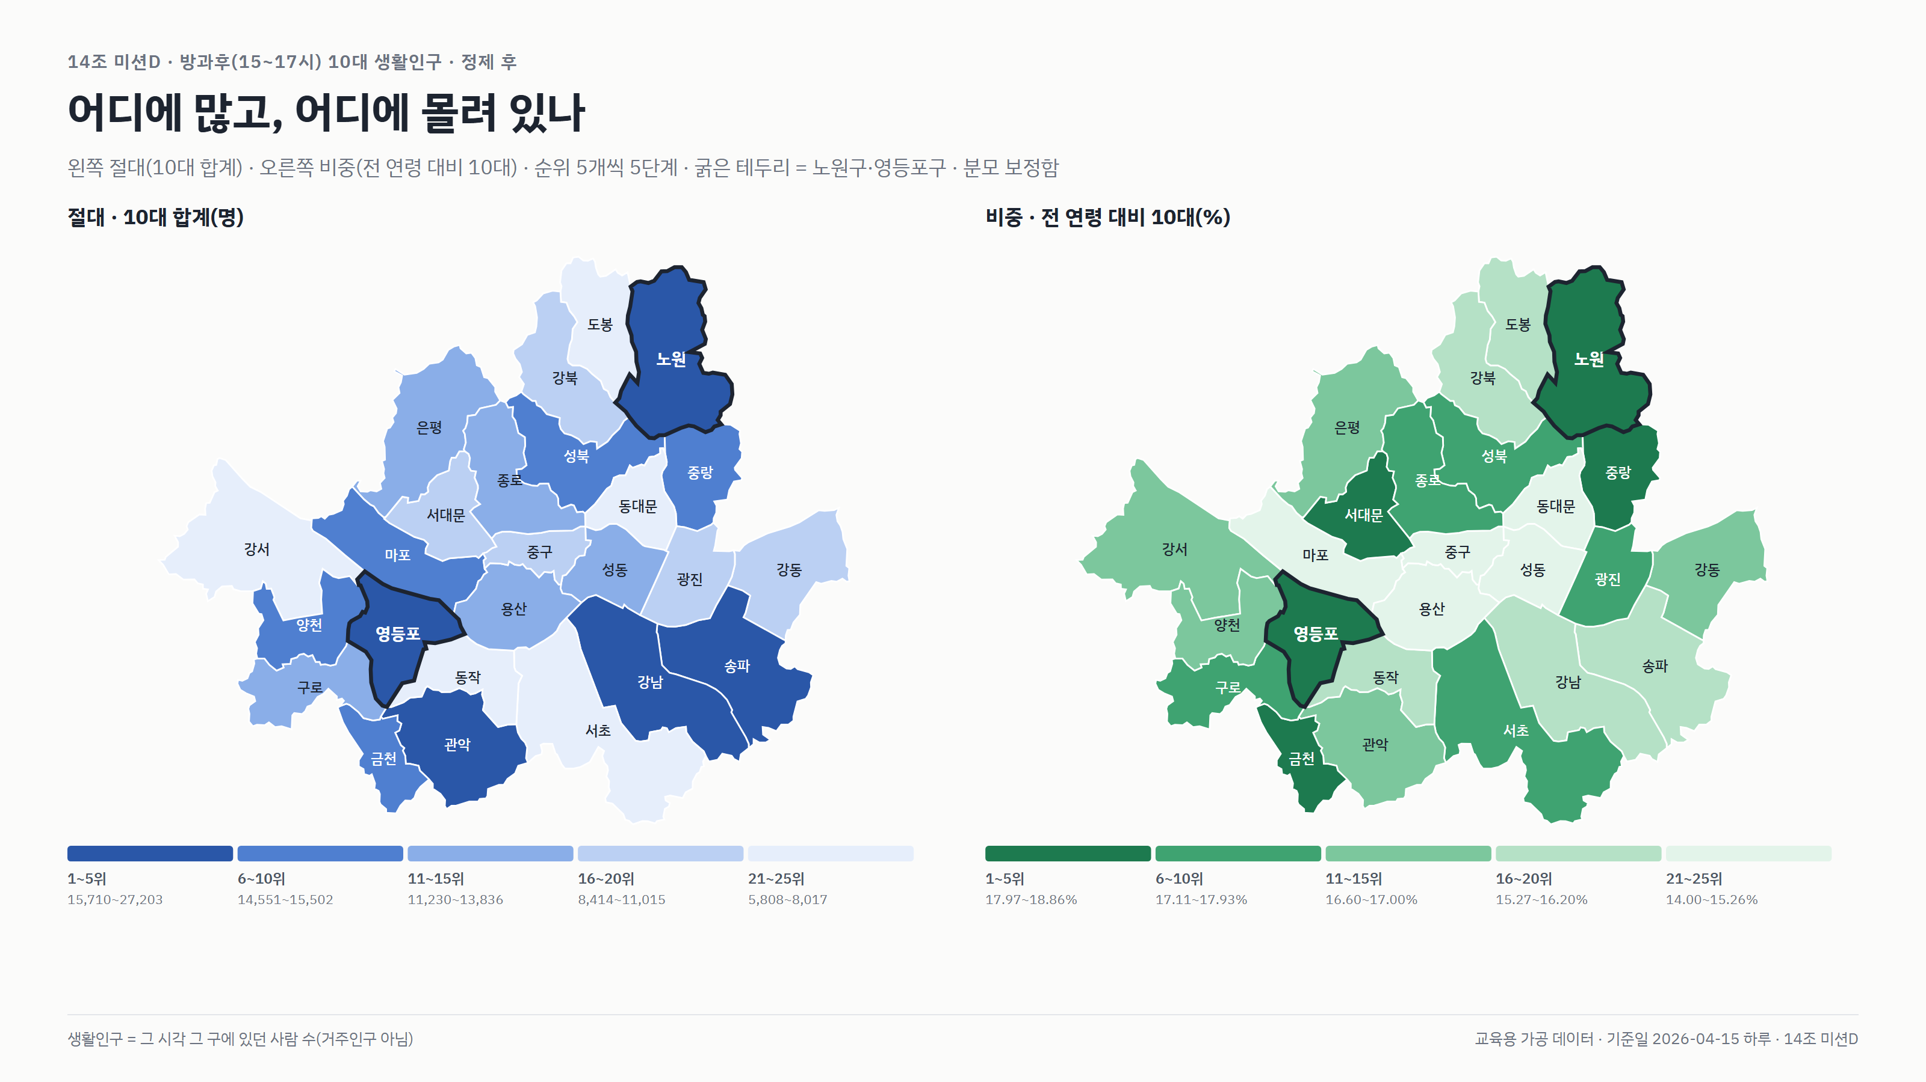
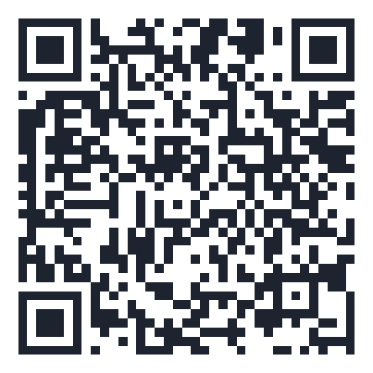
부록 A · 지도
▶ 직접 해보기 · 상호작용 차트
202103116-stack.github.io/youth-space-seoul-analysis/slides/charts
휴대폰으로 찍으면 바로 열립니다
Notes:
[부록 A · 질의응답용]
'어느 지역이 많은가'를 물으면: 절대는 강남·송파·관악 등 남쪽이 진하고, 비중은 노원·중랑·영등포·서대문이 진합니다. 두 지도에서 모두 진한 곳(굵은 테두리)이 노원구와 영등포구입니다.

Slide 12
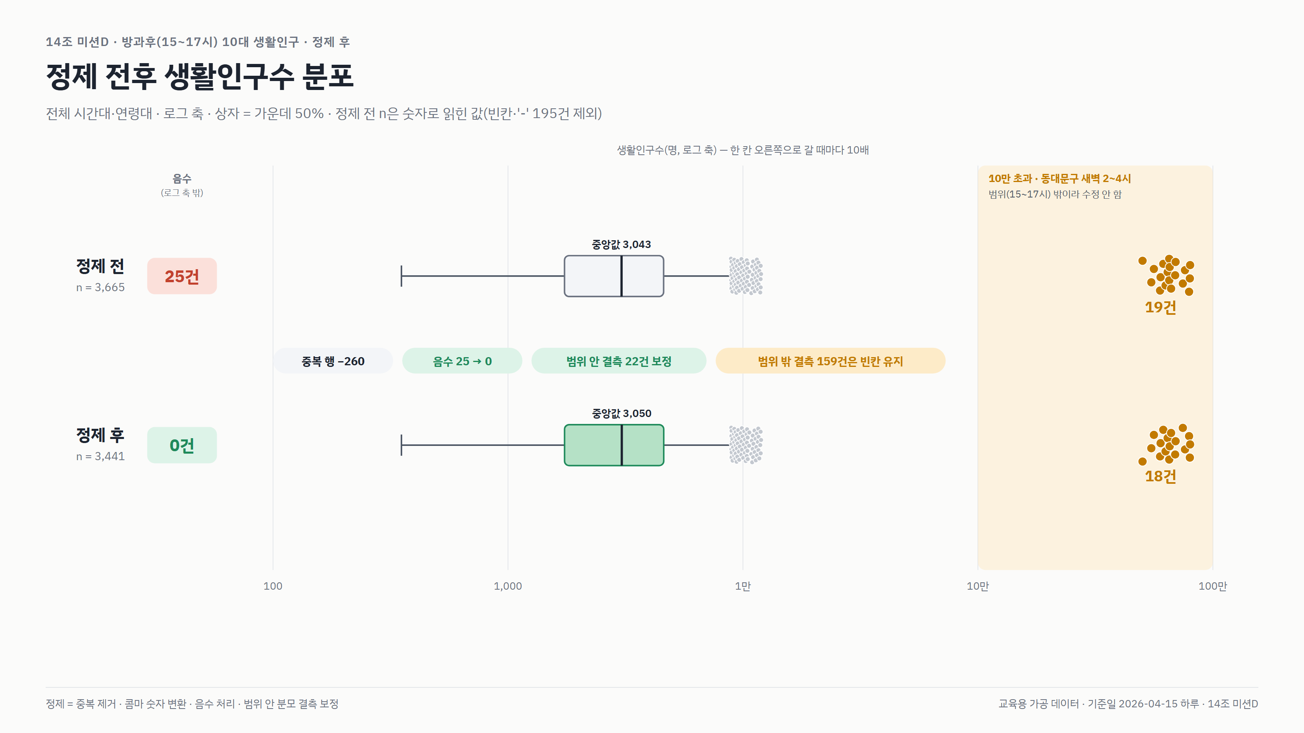
부록 B · 정제 전후 분포
▶ 직접 해보기 · 상호작용 차트
Notes:
[부록 B · 질의응답용]
'정제 후 분포가 왜 내려갔냐'를 물으면: 노트북 그림은 로그축이 음수를 못 그려 정제 전 패널의 축이 달라진 착시입니다. 같은 축으로 그리면 중앙값은 3,043 → 3,050으로 거의 같고, 정제가 정상값을 건드리지 않았다는 근거입니다. 음수 25건은 0건, 동대문 고값은 범위 밖이라 19 → 18건(중복 1건 제거)으로 남았습니다.

